Slide 1
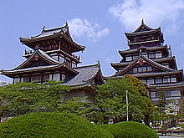
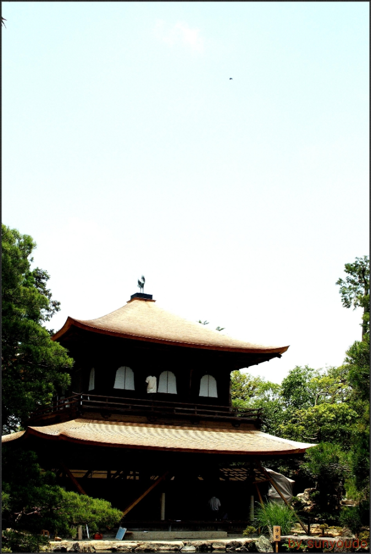
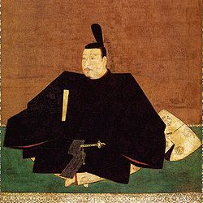
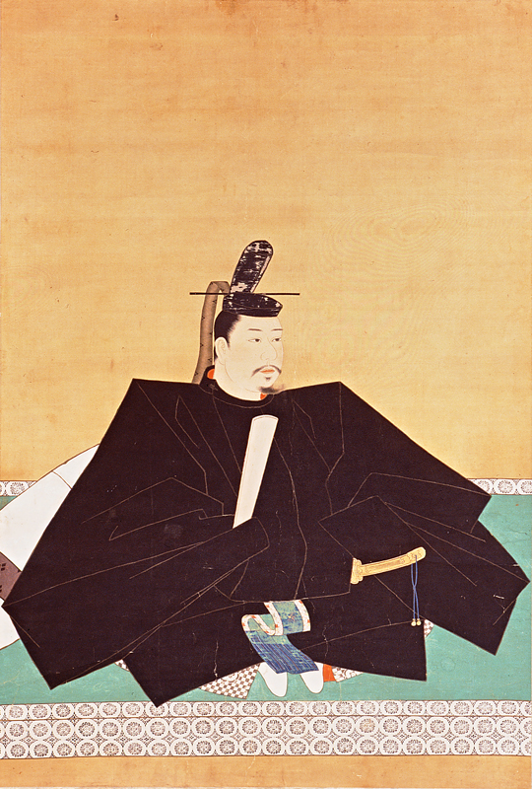
2조 일본의 중세시대 카마쿠라
마로마치 아즈치모모야마 전국시대의
정치,문화와 역사
21106254 이가은 21201706 이지윤
21106898 한효진 21247252 한상열

Slide 2
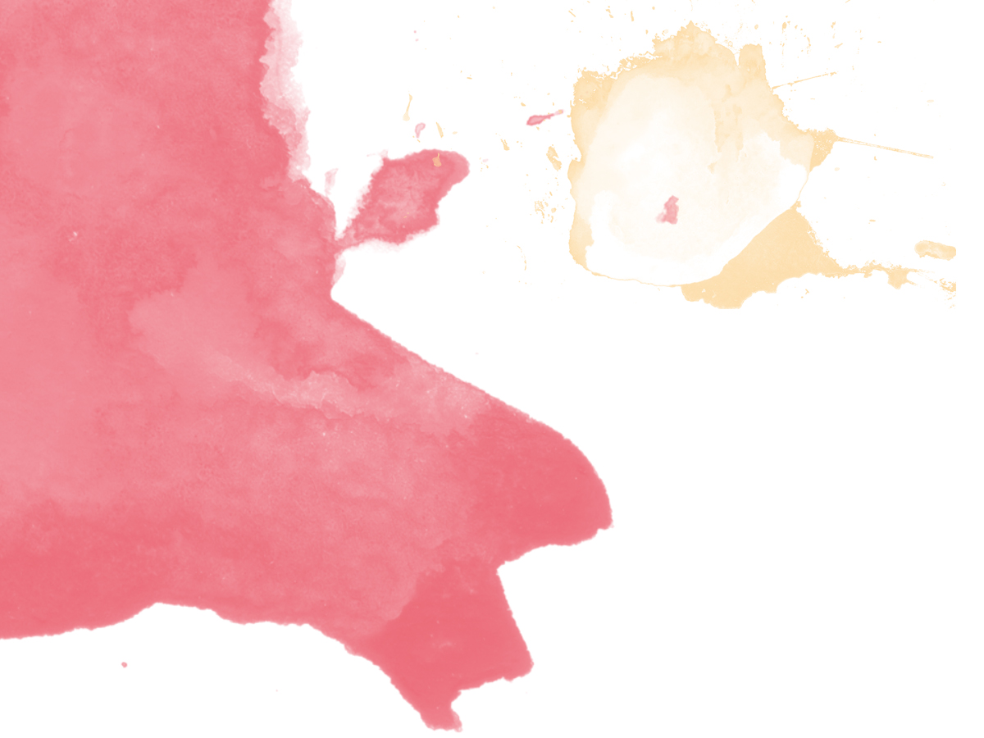
카마쿠라 시대 의
정치와 사회, 문화
사법학과 4학년
이가은(21106254)

Slide 3

INDEX
카마쿠라시대의 정치
(1) 카마쿠라 막부의 창립
(2) 싯켄 정치의 시작
(3) 카마쿠라 막부의 멸망
2. 카마쿠라시대의 사회
(1) 봉건제도의 확립
(2) 종교적 특징
(3) 카마쿠라 시대의 법
3. 카마쿠라시대의 문화

Slide 4

1.카마쿠라 시대의 정치 - (1) 카마쿠라 막부의 창립
최초의 막부
미나모토노 요리토모
쇼군이 실질적인 지배권 행사 → 일본 특유의 봉건제도 시행

Slide 5
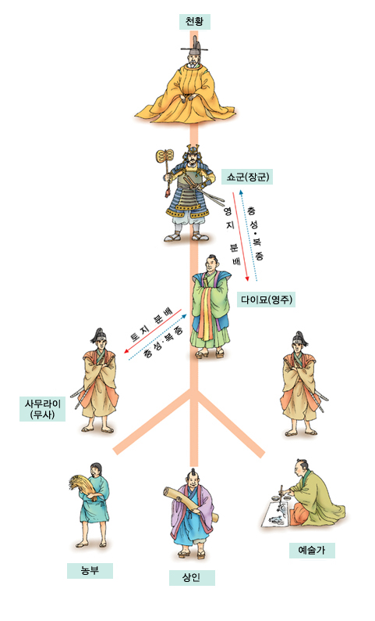
Goal of this Project
무사집권
고케닌
주종관계
봉건제도

Slide 6
(2) 싯켄 정치의 시작-1
미나모토노 요리토모 사망 후
카마쿠라 막부의 실권은 최고 고케닌 가문인 <호죠씨>
막부의 중요관직과 지방관리 대부분을 호죠씨가 독점
막부에 대한 지지도가 하락하는 계기

Slide 7
(2) 싯켄 정치의 시작-2
천황가는 막부 타도 운동을 시작
천황가는 쇼군과 호죠씨를 말살하기 위해 군을 모집하고 ‘조큐의 난’을 일으킴
천황 유배, 고케닌들의 반발
몰락 가속화

Slide 8
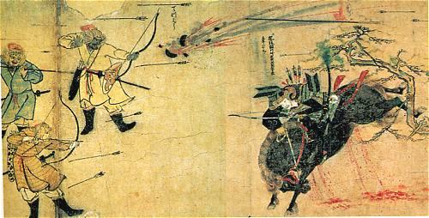
(3) 카마쿠라 막부의 멸망
몽골(원)의 침입
일본 특유의 날씨로 승리
BUT
① 충분한 보상 X
② 불만 고조
③ 막부 타도 → 싯켄 정치 붕괴, 결국 카마쿠라 막부 멸망

Slide 9
2. 카마쿠라 시대의 사회
봉건제도
천황은 형식적 존재, 쇼군이 실질적 권력 장악
쇼군과 무사계급간의 주종관계
종교
서민적 종교 등장
현실의 인간 구원
법
자신들만의 양심이나 도리, 선례따름
성문법 ‘고세바이시키모쿠’

Slide 10
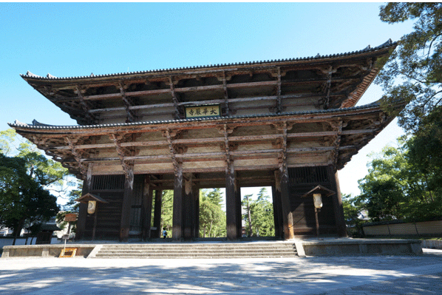
3. 카마쿠라 시대의 문화 -1
미술
운동감과 힘 중시
지친 몸을 달래고 평온한 마음을 찾고자함
회화
일본 전통과 중국의 영향
주제가 다양, 기록적 성격
건축
송대 건축양식과 일본 전통양식
도다이사의 남대문, 엔가쿠사의 사리탑

Slide 11
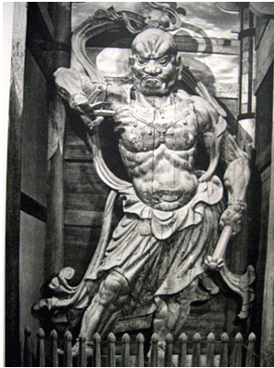
3. 카마쿠라 시대의 문화 -2
조각
‘케이파’라는 조각 양식
도다이사 남대문의 금강역사상
문학
무사들의 싸움을 묘사하는 군기물
있는 그대로 한어를 섞어 강력한 문체로 묘사
의복
의복의 간소화를 추구
염색기술의 발달
헤이케모노가타리

Slide 12

THE END

Slide 13
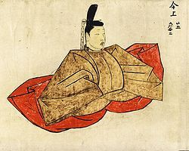
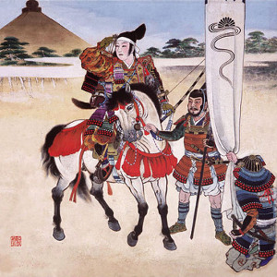
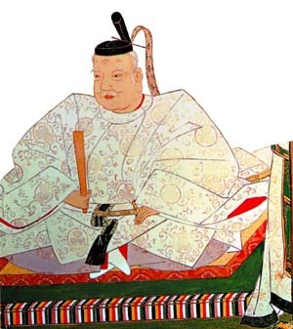
무로 마치 시대
21106898 사법학과 한효진

Slide 14



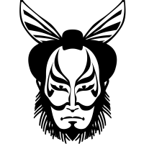

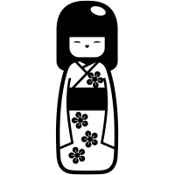
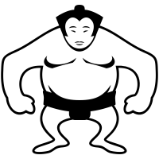


남 북조 시대 – 천황이 둘이 존재?
남조
북조
고카메야마 천황
고코마스 천황
북조의 통일
남북조의 동란의 끝이 남
60년간 2명의
천황 체제 지속

Slide 15
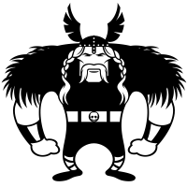
남 북조 시대 – 슈고영고제
반제령 실시
“고쿠진” 이라 불리는 무사로
탈바꿈 해가는 중소집단이 생성
고쿠진의 가신화
슈고 다이묘
[봉건영주가 된 사람 , 관할 지역을 영국이라 부르고, 국내의 무사를 가신으로 삼아 일국 전체에 영주 권력을 확림 가마쿠라시대의 슈고와 구별 “슈고다이묘”라 칭함 ]

Slide 16
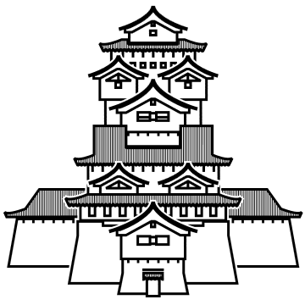



무로 마치 막부의 확립
배 교통 발달 요지마다
세키쇼 부과
가 옥 세
동 별 전
“하나 노고쇼”
훗날 무로마치 막부라 불림
관전 부과

Slide 17
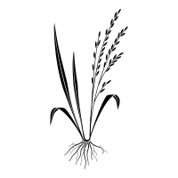

무로마치 막부의 사회
● 농업과 상업의 발달
①사람과 소와 말의 분뇨도 비료로 널리 사용
②모시를 많이 재배
③교토, 나라 같은 대도시에서는 상설 점포가 많이 생성
좌대를 늘어놓고 상품을 팔았는데, 정주상인들을
'조닌', 또는 '조의 사람'
● 소와 잇키 – 쓰치 잇키" "잇키"라 하는 것은 "마음을 합하여 행동한다“ 라는 뜻
처음에는 무사들이 중심이 되어 잇키가 결성 점차 농민들도 무사처럼 잇키를 결성
이런 막부의 권위 실추가 여러 권신들의 세력 쟁탈을 낳아서, 결국 '오닌의 난‘ 이일어 남

Slide 18
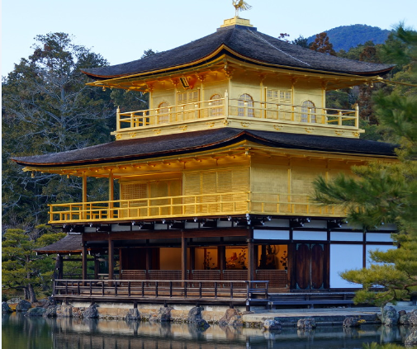
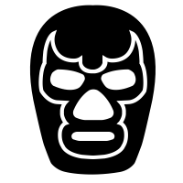
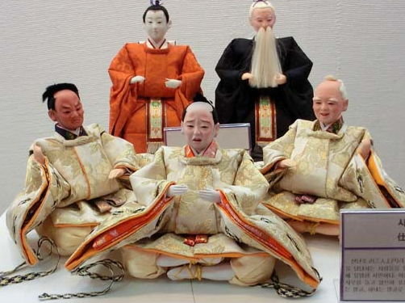
무로마치 시대의 문화
● 기타 야마 문화
아시카가 요시미쓰가 세운 금각이 유명
금각 1층 왕조 귀족의 생활 신데즈쿠리 양식
2층은 무사들의 취향 화요 건축의 불당 양식
3층은 선종 양식의 불당
사루가쿠는 곡예나 사람을 웃기기 위해 흉내 내는 재주
여기에 노래와 무용이 첨가되어 사루가쿠노로 되어,
공가나 사사의 행사에도 여흥
덴가쿠는 모심기할 때에 신에게 풍년을 기원하기 위해 행하던 예능
덴가쿠 역시 교토에서 성행 덴가쿠노라고 불림
노를 행하는 사람들의 지위는 아주 낮음

Slide 19
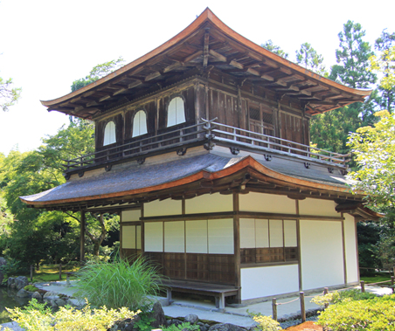
무로마치 시대의 문화
● 히가시 야마 문화
8대 쇼군 “아시카가 요시마사”가 세운 은각이 유명
금각을 모방
조용한 간소함, 소란한 세상에서 벗어나 살아가고자 한 요시마사의 취향
히가시야마 문화는 '간가'의 추구
외로움을 느낄 정도의 조용함 속에 있는 기품이 있는 것을 '간가'라고 함
은각은 2층으로 된 간소한 건물 1층은 '쇼인즈쿠리' 양식
쇼인즈쿠리 양식
독서를 위한 창문과 선반,
다른 한편으로는 도코노마라는 공간과 지가이타나를 설치
바닥에는 다타미를 깐 방
훗날 일본 주택 건축의 주류가 된 양식

Slide 20
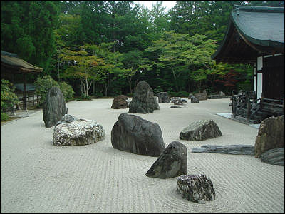
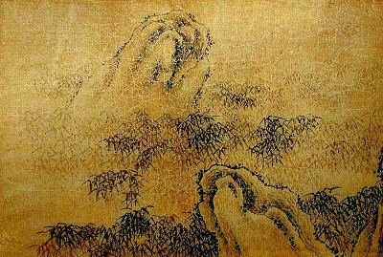
무로마치 시대의 문화
석정
교실의 반 정도 되는 장소에 크고 작은 몇 개의 돌을 조합하여 만든 것으로, 흙이나 나무는
일체 사용하지 않고 폭포에서 물이 흘러
떨어지는 자연 풍경을 상징적으로 표현
수묵화
백지 위에 묵의 색만으로 자연의 산수를 표현
수묵화가 지향하는 세계는 바로 석정이
추구하는 것과 동일
실물과 닮게 그리는 것이 아니라, 주로 보는 사람이
마음 속으로 느끼게 하고자 함

Slide 21
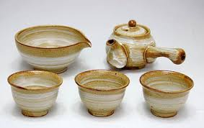
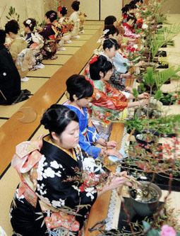
무로마치 시대의 문화
다도 문화
화도 문화

Slide 22
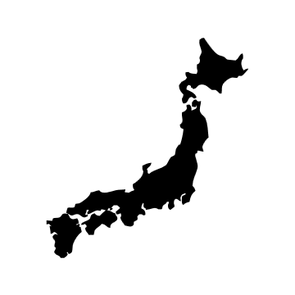
무로마치 시대의 문화
교토 문화의 지방 전파
무로마치 시대 문화는 공가, 무가, 선승 중심
지방 문화는 센고쿠다이묘의 조가마치를 중심으로 번영
슈고다이묘, 가신들에 의해 지방으로 전파
민중과 불교
가마쿠라 시대 이어 무사 계습을 중심으로 선종이 보급
중국 송을 모방
교토와 가마쿠라에 오산제도
( 최고위의 다섯 절을 세우는 제도)를 도입

Slide 23
Thank you for your attention
감사합니다

Slide 24
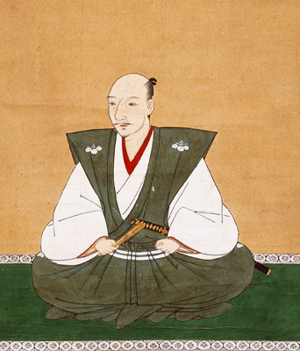
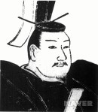
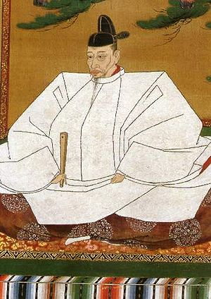
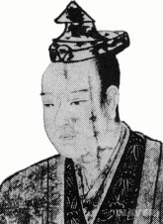
아즈치모모야마시대
[ 安土桃山時代(안토도산시대) ]
03

Slide 25


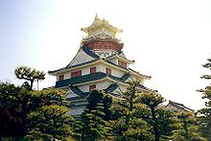
정의
시대)
아즈치 모모야마
(
  아즈치와 모모야마시대란~?
☆1568년~1603년☆
오다노부나가의
아즈치
성
도요토미 히데요시의
후시미성
모모야마

Slide 26
인물(人物)
오다노부나가 (織田信長)
출생: 1534년 6월 23일
사망: 1582년 6월 21일 (혼노지의 변)
성격: 자기중심적
특징: 명석한 판단과 좋은 이해력을 가짐
별명: 제육천마왕, 멍청이
제도: 낙시낙좌(자유무역정책) , 서양문호개방

Slide 27
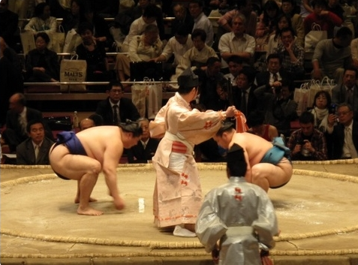
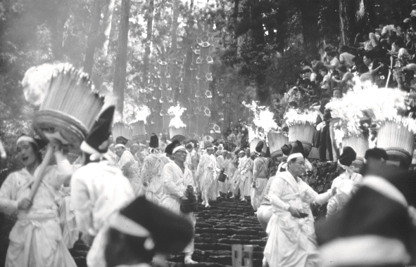
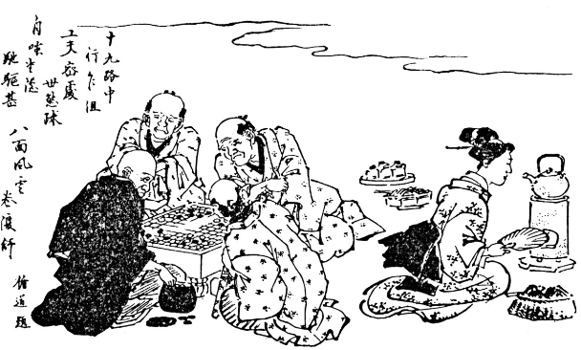
문화(文化)
스모
마츠리
바둑

Slide 28
정권확립(政權確立)
공존
적대
아시카가 요시아키 (1537 ~ 1597)

Slide 29
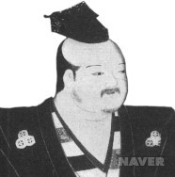
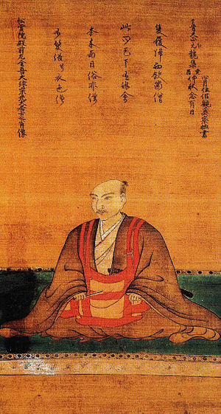
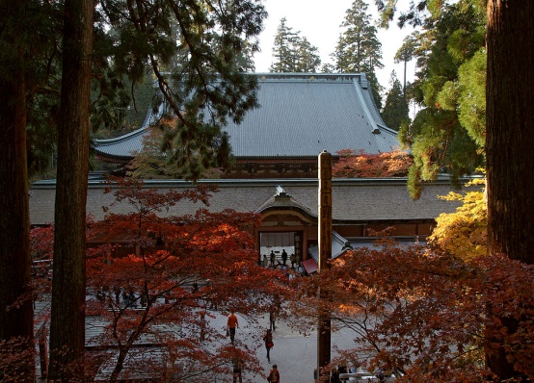
정권확립(政權確立)
아사이 나가마사 와 아사쿠라 요시카게 격파
영토 편입
아사이 나가마사(1545~1573)
아사쿠라 요시카게(1533~1573)
히에이잔에 불을 질러
건물 3000개 파괴 및 중들을 학살
히에이잔 엔랴쿠지 사원

Slide 30
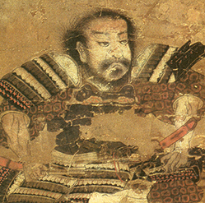
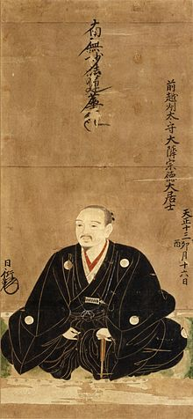
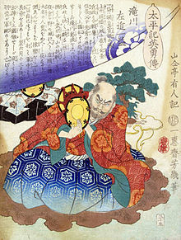
정치(政治)
히데미 히데요시
(농민 출신)
인재 능력 중시
신분의 귀천 없이 인재 등용
시바타 가쓰이에
아케치 미쓰히데
(낭인 출신)
니와 나가히데
다키가와 가즈마스
(알 수 없음)

Slide 31
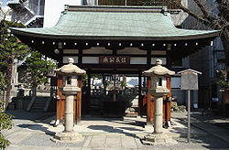
자살(自殺)
최종목표: 모오리의 제거
선봉: 도요토미 히데요시
ㅡ> 고전: 원군요청
원군: 아케치 미쓰히데
ㅡ> 배반: 혼노지 습격
대 립
모모야마 시대의시작

Slide 32
인물(人物)
도요토미 히데요시(豊臣秀吉)
출생: 1537년 3월 17일
사망: 1598년 9월 18일
성격: 리더십이 강함
특징: 다지증, 일본 통일(도호쿠, 규슈평정)
임진왜란
대립(시바타, 도쿠가와)
제도: 타이코 켄치

Slide 33
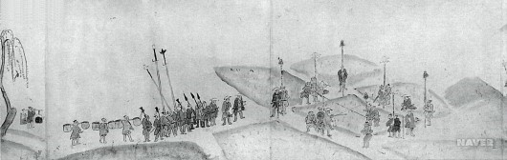
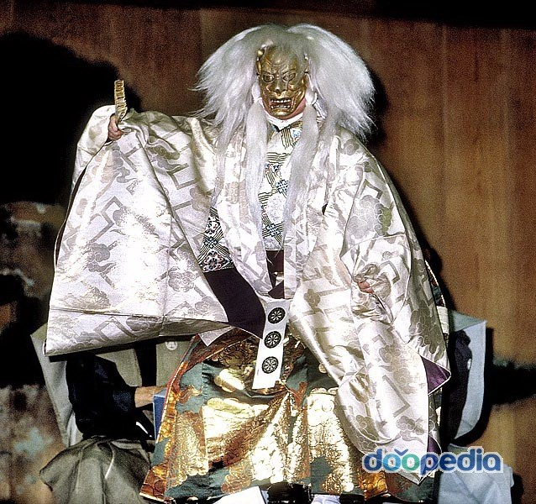
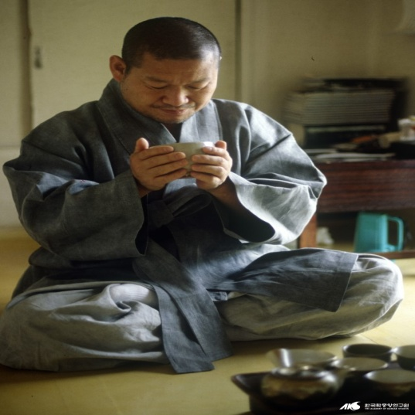
정치(政治)와 문화(文化)
타이코 켄치 [太閤檢地]
노
다도

Slide 34
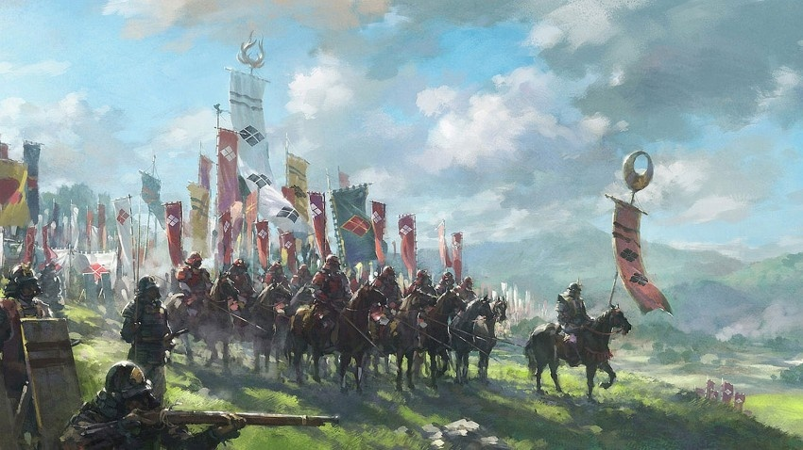
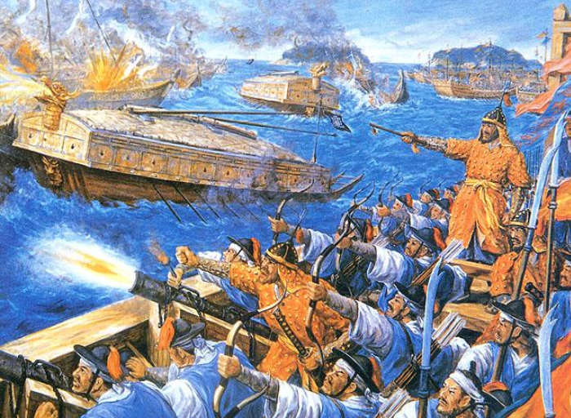
임진왜란(1592~1598)과 죽음
명의 정복과 조선의 복속을 목표로
한반도 남부에 침투함으로써 시작.
한성, 평양을 점령하는 등 순조롭게 진행될 것으로 보였지만, 명의 원군,이순신에 의해 난항에 빠짐

Slide 35
영상
임진왜란http://blog.naver.com/po2666?Redirect=Log&logNo=130100376633&jumpingVid=2231382C06D55A0AFBF0E8D424D9DC76EA78

Slide 36
감사합니다
Q&A

Slide 37
전국(戰國)시대의 시작
오닌의 난(1467)
호소카와 가쓰모토
동군(24개국 16만명)
야마나 소젠
서군(20개국 9만명)

Slide 38
오닌의 난 초기 양군 세력 분포
주요 전장터 교토의 황폐화
이시가루(足經)의 등장
경무장을 한 용병적 성격의 존재로 전국 시대에 이르러 조직화된 보병집단을 구성하게 된다 신출귀몰한 민첩성과 방화,약탈 등을 행하는 새로운 형태의 무사

Slide 39
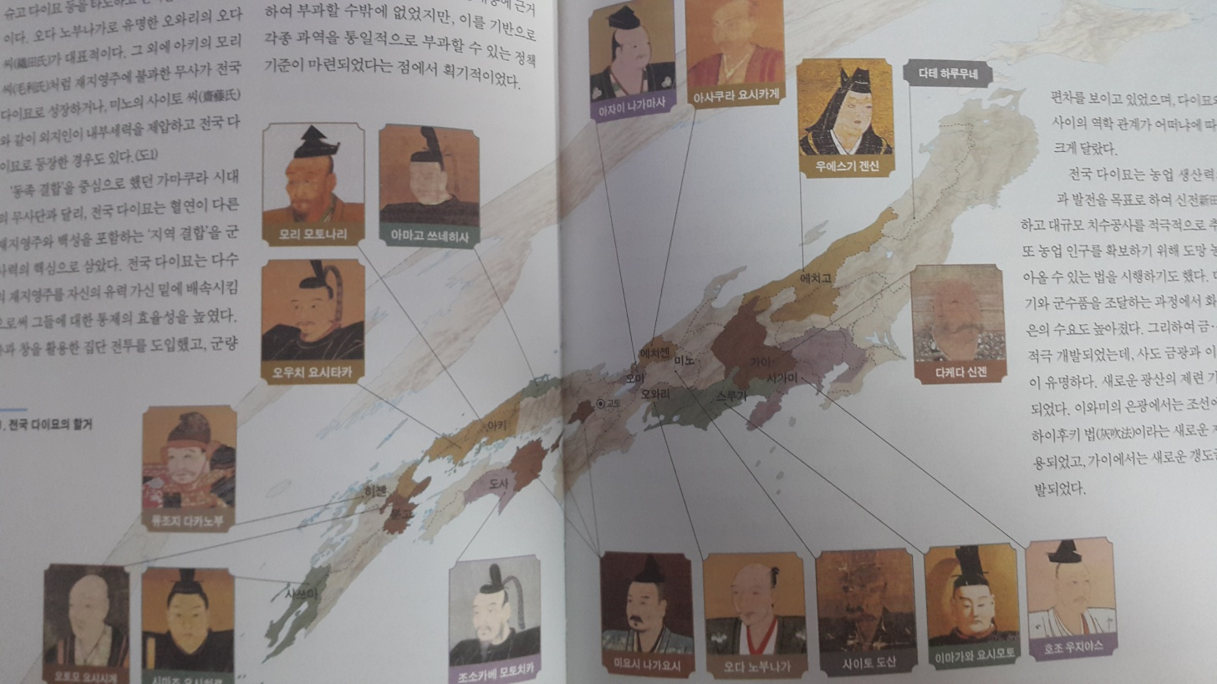
전국 다이묘의 지배
오닌의 난을 계기로 쇼군과 막부의 권위가 현저히 실추되자, 지역을 독자적으로 지배하는 전국 다이묘(戰國大名)들이 나타남

Slide 40
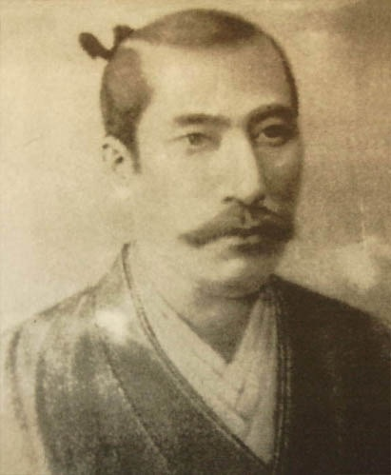
난세의 간웅 오다 노부나가

Slide 41
전국시대의 3대 영웅
《鳴かぬなら殺してしまえほととぎす (울지 않으면 죽여 버리겠다. 두견새)》
《鳴かぬなら鳴かしてみせようほととぎす (울지 않으면 울게 해 보이겠다. 두견새)》
《鳴かぬなら鳴くまで待とうほととぎす (울지 않으면 울 때까지 기다리겠다. 두견새)》
《織田がつき羽柴がこねし天下餅すわりしままに食うは家康 (오다가 준비하고, 하시바(도요토미)가 반죽한 천하의 떡을 앉은 채로 먹는 이에야스)》

Slide 42
전국 다이묘의 지배체계
지역 결합
혈연이 다른 재지영주와 백성을 포함하는 지역 결합을 군사력의 핵심으로 삼음
연공 수취체계
장부에 기재된 내용에 근거하여 가신들이 보유한 토지에 따라 세금을 부과
분국법,전국가법
영국을 원활하게 지배하기 위한 독자적인 성문법
자신들의 권력을 공권력으로 규정

Slide 43
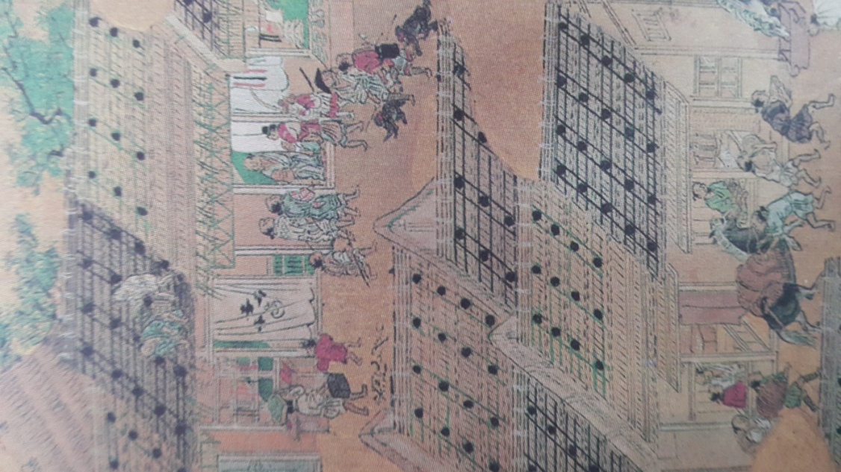
전국시대의 경제
농업
토지 생산의 집약화&다각화
조선에서 수입된 목면이 미카와 지방에서 널리 재배
상공업
자(座)의 발달. 수공업자와 상인의 자는 중세의 특권적 동업 조직으로 유럽의 길드와 유사한 성격
천황가와 사원&신사의 보호 아래 전국적으로 활약
화폐
무로마치 시대에는 중국 화폐를 대량으로 수입하여 통화로 삼았으나 전국시대 후 수입 화폐의 양이 감소하여 통화 부족 상태에 빠졌고, 조악한 사주전이 유통되기도 했다

Slide 44

전국시대 각지의 특산물

Slide 45
전국시대의 도시
중세도시
이전의 도시는 중앙정권의 소재지를 기반으로 형성된 정치,종교 도시에 불과했지만, 전국시대에 이르러 농촌 수공업과 상품경제가 발달함에 따라 중세도시가 비약적으로 증가
조카마치
(城下町)
전국 다이묘는 영국의 중심지에 큰 성을 쌓고 그 주위에 가신들을 모여 살게 하는 정책을 실시 했다. 그 결과 전국 다이묘의 거점인 성을 중심으로 조카마치가 형성
미나토마치
(港町)
전국시대에 들어 사카이, 효고, 하카타는 외국 무역의 중요 거점으로 번영했다. 부유한 상공업자들은 스스로 자치 조직을 만들고 자율적으로 시정(市政)을 운영하기도 했다

Slide 46
전국시대의 문화
히가시야마 문화
선(禪)의 정신에 기초하여 간소함과 고담(枯淡)의 미를 기조로 삼았다
교겐(狂言)
가무를 중시한 노(能)에 비해 교겐은 신랄한 풍자성과 희극성으로 민중들로부터 많은 사랑을 받았다
수묵화
셋슈(雪舟)가 수묵화를 집대성
가노파(狩野派)는 수묵화에 전통적인 야마토에 수법을 도입한 새로운 그림 양식을 창출

